Slide 1
Αποφοίτηση από τη Φιλοσοφική Σχολή: εναλλακτικές εκπαιδευτικές / επαγγελματικές διαδρομές
Aριστείδης Λορέντζος Ψυχολόγος - Σύμβουλος Επαγγελματικού Προσανατολισμού (M.Sc.) Γραφείο Διασύνδεσης ΕΚΠΑ https://www.linkedin.com/in/arislorentzos/
https://career.uoa.gr/
@EKPA.Career.Office

Slide 2
Σημαντικότητα Παγκόσμιος μέσος όρος παραμονής σε μια θέση εργασίας: 4,5 χρόνια. Αλλαγή κατά τη διάρκεια της σταδιοδρομίας: μ.ο. 5 έως 7 εργασιακών περιβαλλόντων. (Βusiness Review: emea.gr)

Slide 3
Πώς λαμβάνω εκπαιδευτικές και επαγγελματικές αποφάσεις;
Σχεδιάζω τη Σταδιοδρομία μου
Θέτω Στόχους
Αναζητώ Πληροφό-
ρηση
Αποφασίζω
Γνωρίζω τον εαυτό μου
Αναλαμβάνω Δράση & την ΕΥΘΥΝΗ της απόφασής μου

Slide 4
Πώς μαθαίνω τον εαυτό μου;
Γνωρίζω τον εαυτό μου
Τι μου αρέσει να κάνω; (Ενδιαφέροντα)
Τι μπορώ να κάνω; (Ικανότητες)
Τι είναι σημαντικό για μένα; (Αξίες)

Slide 5
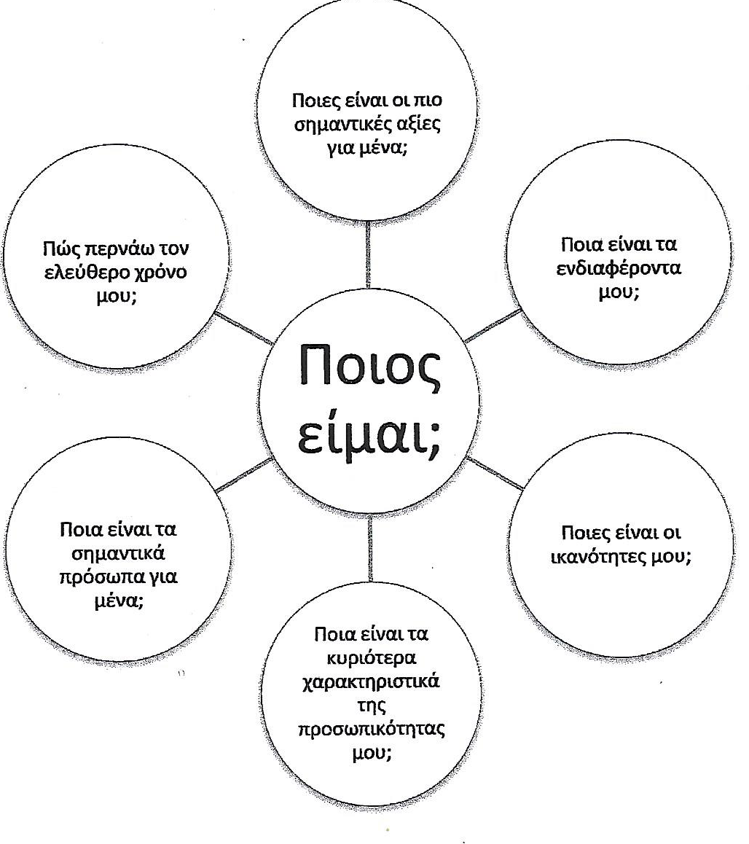
Γνωρίζω τον εαυτό μου

Slide 6
Τι πληροφόρηση αναζητώ για επιλογή σπουδών;
Αναζητώ
Πληροφόρηση
Τι μαθήματα θα κάνω; (Πρόγραμμα σπουδών)
Τι επαγγελματικά δικαιώματα θα έχω;
(Οδηγός Σπουδών)
Πού θα μπορούσα να απασχοληθώ (κλάδος) και με ποια εξειδίκευση (ΠΜΣ, προγράμματα κατάρτισης)
https://aeitei.gr/

Slide 7
Τι πληροφόρηση αναζητώ για επιλογή επαγγέλματος;
Αναζητώ
Πληροφόρηση
Ποιοι είναι οι κλάδοι & τα επαγγέλματα που φαίνεται να έχουν ζήτηση στο μέλλον;
Τι γνώσεις και δεξιότητες ζητούνται στην αγορά εργασίας;
Ποια είναι η φύση των υποψήφιων επαγγελμάτων/ ποιο το πλαίσιο άσκησής τους;

Slide 8
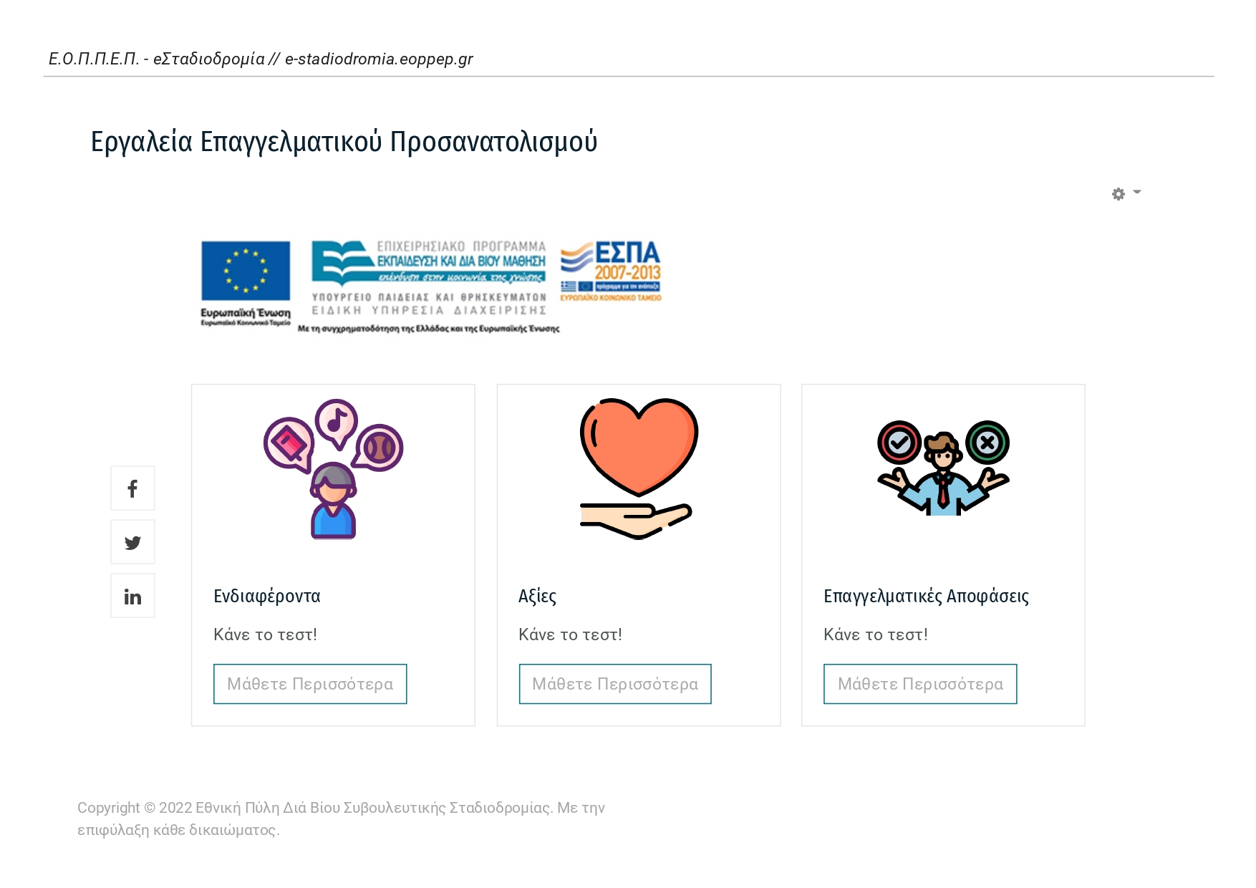
e-stadiodromia.eoppep.gr

Slide 9
ΕΝΑΛΛΑΚΤΙΚΕΣ ΕΚΠΑΙΔΕΥΤΙΚΕΣ / ΕΠΑΓΓΕΛΜΑΤΙΚΕΣ ΔΙΑΔΡΟΜΕΣ ΑΠΌ ΤΜΗΜΑΤΑ
ΤΗΣ ΦΙΛΟΣΟΦΙΚΗΣ ΣΧΟΛΗΣ
ΜΕΤΑΦΡΑΣΗ - ΕΠΙΜΕΛΕΙΑ ΚΕΙΜΕΝΩΝ
ΔΙΠΛΩΜΑΤΙΚΟ ΣΩΜΑ
MARKETING / ΔΙΑΦΗΜΙΣΗ
ΣΤΕΛΕΧΟΣ ΤΟΥΡΙΣΤΙΚΩΝ ΕΠΙΧΕΙΡΗΣΕΩΝ
ΕΙΔΙΚΗ ΑΓΩΓΗ
ΕΠΙΚΟΙΝΩΝΙΑ ΚΑΙ ΔΗΜΟΣΙΕΣ ΣΧΕΣΕΙΣ
ΠΛΗΡΟΦΟΡΙΚΗ ΚΑΙ ΣΧΕΔΙΑΣΜΟΣ ΠΡΟΓΡΑΜΜΑΤΩΝ ΜΗΧΑΝΙΚΗΣ ΜΕΤΑΦΡΑΣΗΣ
ΔΙΑΧΕΙΡΙΣΗ ΑΝΘΡΩΠΙΝΟΥ ΔΥΝΑΜΙΚΟΥ
ΣΥΜΒΟΥΛΟΣ ΣΤΑΔΙΟΔΡΟΜΙΑΣ
ΣΤΕΛΕΧΟΣ ΟΡΓΑΝΙΣΜΩΝ ΠΟΛΙΤΙΣΜΟΥ
ΕΤΑΙΡΙΚΗ ΚΟΙΝΩΝΙΚΗ ΕΥΘΥΝΗ (Csr)
https://www.eduguide.gr/grad

Slide 10
ΕΝΑΛΛΑΚΤΙΚΕΣ ΕΚΠΑΙΔΕΥΤΙΚΕΣ / ΕΠΑΓΓΕΛΜΑΤΙΚΕΣ ΔΙΑΔΡΟΜΕΣ i
ΜΕΤΑΦΡΑΣΗ - ΕΠΙΜΕΛΕΙΑ ΚΕΙΜΕΝΩΝ: Mετάφραση & επιμέλεια κειμένων (εκδοτικοί οίκοι, συνέδρια, κλπ. Σημ. επίσημες μεταφράσεις δικηγόροι, υπάλληλοι της Μεταφραστικής υπηρεσίας του Υπουργείου Εξωτερικών και απόφοιτοι του τμήματος Ξένων Γλωσσών, Μετάφρασης και Διερμηνείας). Ρόλος της Πληροφορικής στο Σχεδιασμό Προγραμμάτων Μηχανικής Μετάφρασης.
https://futuregeneration.gr/job_role/job-role-metafrastis/
ΔΙΠΛΩΜΑΤΙΚΟ ΣΩΜΑ: Εισαγωγή στη Διπλωματική Ακαδημία, έπειτα από εξετάσεις σε 6 μαθήματα, 2 ξένες γλώσσες (αγγλικά & γαλλικά) και συνέντευξη. – Ακόλουθος Πρέσβη
https://www.mfa.gr/dinatotites-epaggelmatikis-stadiodromias-sto-ypex/diplomatikos-klados/
https://www.youtube.com/watch?v=-PsXEvb4Hrc
MARKETING: Μελέτη της αγοραστικής συμπεριφοράς των καταναλωτών. Εστίαση στο προϊόν (Product), την τιμή (Price), την προβολή (Promotion) και τη διάθεσή του (Placement) με στόχο την ικανοποίηση των αγοραστικών απαιτήσεων των καταναλωτών με κερδοφόρο για την επιχείρηση τρόπ. (https://www.dept.aueb.gr/sites/default/files/mbc/useful/Marketing_defined.pdf)
ΣΤΕΛΕΧΟΣ ΤΟΥΡΙΣΤΙΚΩΝ ΕΠΙΧΕΙΡΗΣΕΩΝ: Ενασχόληση με την τουριστική βιομηχανία (διοίκηση ξενοδοχειακών μονάδων, τουριστικών γραφείων οργάνωσης εκδρομών, ταξιδιωτική βιομηχανία, εναλλακτικές μορφές τουρισμού).
http://edujob.gr/node/159336
https://www.youtube.com/watch?v=ZlWwz61xtVs
ΕΙΔΙΚΗ ΑΓΩΓΗ: Στήριξη στην εκπαιδευτική διαδικασία παιδιών και εφήβων σε ανάγκη (άτομα με αναπηρία/ειδικές εκπαιδευτικές ανάγκες - ΜΔ). https://el.wikipedia.org/wiki/%CE%95%CE%B9%CE%B4%CE%B9%CE%BA%CE%AE_%CE%B1%CE%B3%CF%89%CE%B3%CE%AE
https://www.youtube.com/watch?v=okG00R9V2uY

Slide 11
ΕΝΑΛΛΑΚΤΙΚΕΣ ΕΚΠΑΙΔΕΥΤΙΚΕΣ / ΕΠΑΓΓΕΛΜΑΤΙΚΕΣ ΔΙΑΔΡΟΜΕΣ ii
ΕΠΙΚΟΙΝΩΝΙΑ ΚΑΙ ΔΗΜΟΣΙΕΣ ΣΧΕΣΕΙΣ: Ανάπτυξη μεθόδων που συμβάλλουν στη μετάδοση μηνυμάτων για τη δημιουργία θετικής εικόνας των προϊόντων, των υπηρεσιών και της δραστηριότητας ενός οργανισμού.
http://edujob.gr/node/360
ΔΙΑΧΕΙΡΙΣΗ ΑΝΘΡΩΠΙΝΟΥ ΔΥΝΑΜΙΚΟΥ: ασχολείται με την προσέλκυση, την εκπαίδευση, την αξιολόγηση και την ανταμοιβή του ανθρωπίνου δυναμικού, λαμβάνοντας υπόψη τις εργασιακές σχέσεις, την υγεία, την ασφάλεια και τη δικαιοσύνη και θεωρώντας τον άνθρωπο ως το σημαντικότερο παράγοντα για την επίτευξη των στόχων της οργάνωσης. Επίσης είναι το γνωστικό/ακαδημαϊκό αντικείμενο διδασκαλίας που εκπαιδεύει τα μελλοντικά στελέχη επιχειρήσεων στον χειρισμό ανάλογων καταστάσεων.
https://yourcareer.gr/%CE%B4%CE%B9%CE%B1%CF%87%CE%B5%CE%B9%CF%81%CE%B9%CF%83%CE%B7-%CE%B1%CE%BD%CE%B8%CF%81%CF%89%CF%80%CE%B9%CE%BD%CE%BF%CF%85-%CE%B4%CF%85%CE%BD%CE%B1%CE%BC%CE%B9%CE%BA%CE%BF%CF%85-%CF%89%CF%83-%CE%B5/
ΣΥΜΒΟΥΛΟΣ ΣΤΑΔΙΟΔΡΟΜΙΑΣ: Ενδυνάμωση μαθητών και ενηλίκων στο σχεδιασμό της εκπαιδευτικής και επαγγελματικής εμπειρίας.
http://edujob.gr/node/321
https://www.youtube.com/watch?v=MV1_RV2o8RA
ΣΤΕΛΕΧΟΣ ΟΡΓΑΝΙΣΜΩΝ ΠΟΛΙΤΙΣΜΟΥ: Διοίκηση πολιτιστικών οργανισμών, διοργάνωση πολιτιστικών εκδηλώσεων, διαχείριση πολιτισμικών αγαθών. http://edujob.gr/node/22034
ΕΤΑΙΡΙΚΗ ΚΟΙΝΩΝΙΚΗ ΕΥΘΥΝΗ (Csr): Σχεδιασμός δραστηριοτήτων με αντίκτυπο στο κοινωνικό σύνολο και το περιβάλλον με γνώμονα την ανθρώπινη αξιοπρέπεια, την παροχή ίσων ευκαιριών, τον σεβασμό στο περιβάλλον και τη βελτίωση της ποιότητας ζωής. https://el.wikipedia.org/wiki/%CE%95%CF%84%CE%B1%CE%B9%CF%81%CE%B9%CE%BA%CE%AE_%CE%BA%CE%BF%CE%B9%CE%BD%CF%89%CE%BD%CE%B9%CE%BA%CE%AE_%CE%B5%CF%85%CE%B8%CF%8D%CE%BD%CE%B7

Slide 12
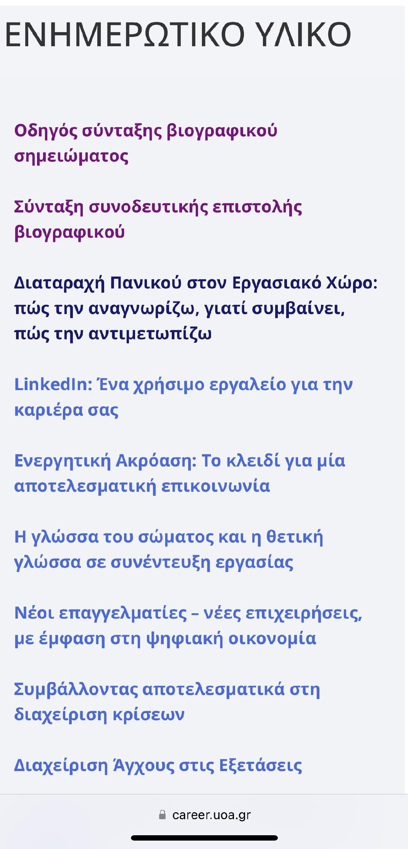
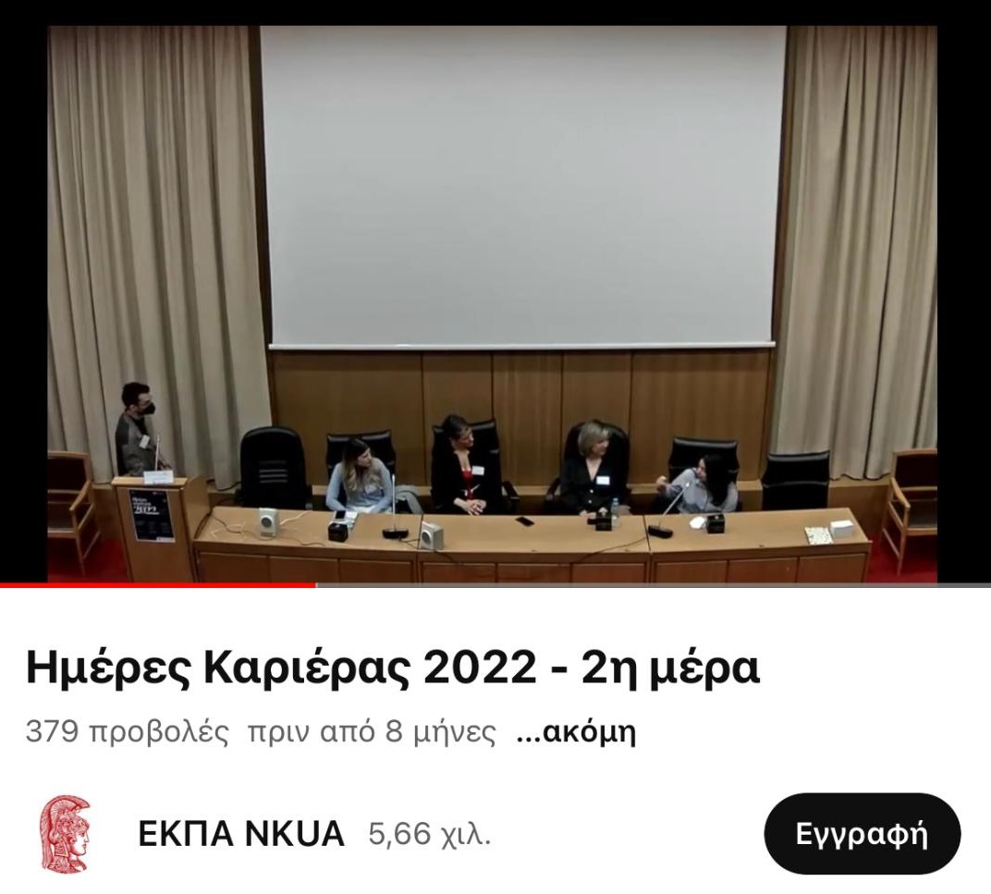
https://career.uoa.gr/ https://career.uoa.gr/enimerotiko-yliko/ https://www.larissanet.gr/2022/12/17/imeres-karieras-sto-ekpa-me-symmetochi-larisaion-epicheirimation/ https://www.youtube.com/watch?v=pgnYI7ybrpY&t=430s

Slide 13
https://career.uoa.gr/wp-content/uploads/2023/05/CV_Guide_PRINT_5mmBleeds.pdf
https://career.uoa.gr/wp-content/uploads/2023/05/CL_Guide_PRINT_5mmBleeds.pdf

Slide 14
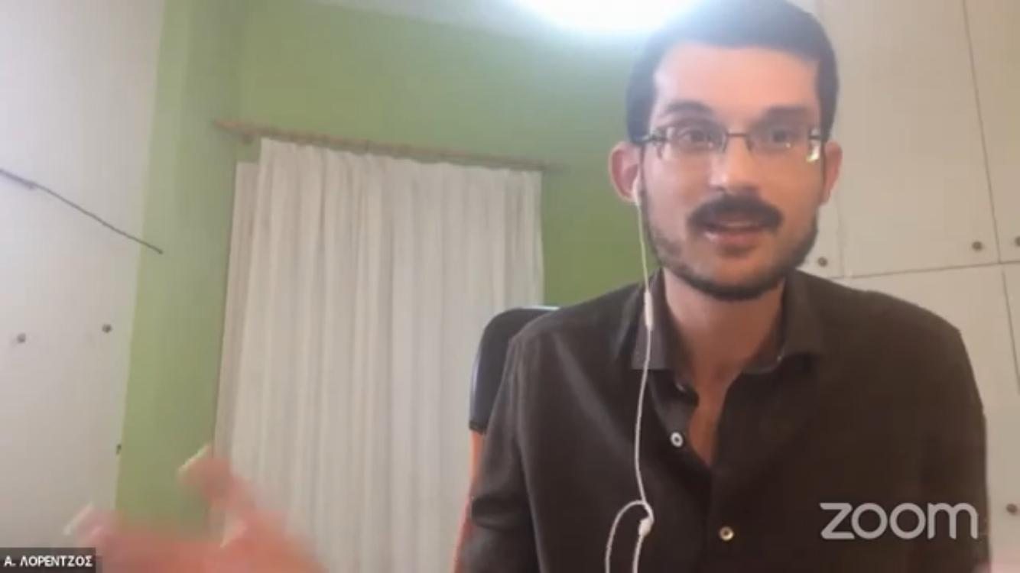
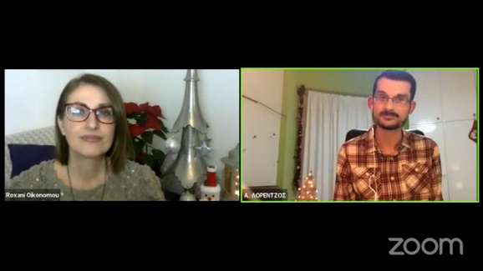
"Hope Theory", Μοντέλο Επαγγελματικής Ανάπτυξης Εστιασμένο στην Ελπίδα
https://www.youtube.com/watch?v=CM5BJIdDBm0&t=235s
"Hope Theory“ Θεωρία της Ελπίδας εστιασμένη σε επαγγελματικά περιβάλλοντα
https://www.youtube.com/watch?v=igjQ3ybw2UY
Η Ελπίδα ως ψυχολογικό όχημα Ζωής
https://www.youtube.com/watch?v=P8l7fkRevA0&t=9s
Η Δύναμη της Ελπίδας στις Αποφάσεις μας
https://www.youtube.com/watch?v=L8Vr-cOTzJY&t=3181s
Πώς με ποιον τρόπο μπορεί να επανακάμψουμε όταν συμβεί ένα στρεσογόνο γεγονός/τραύμα
https://www.youtube.com/watch?v=jdy2NCktZ-g&t=105s
Μιλάμε για την αποτυχία...Αλλιώς !
https://www.youtube.com/watch?v=yX6US6wEmCU&t=416s
Ε.Χ.Ε. Αγάπη! Η σύνδεση της έννοιας της αγάπης με τις έννοιες Ένστικτο, Χάος και Ελπίδα!
https://www.youtube.com/watch?v=9VLP524P7YE
Διαδίκτυο & Εφηβεία! Άραγε, Συρρίκνωση ή Επέκταση του κόσμου των παιδιών;
https://www.youtube.com/watch?v=V31KLhCxhKM&t=2245s
Αριστείδης Λορέντζος
Ψυχολόγος – Σύμβουλος Επαγγελματικού Προσανατολισμού (M.Sc.)
https://www.linkedin.com/in/arislorentzos/

